Slide 1
স্বাগতম

Slide 2
শিক্ষক পরিচিতি
ড.এস.এম ওয়াহেদ আলী প্রভাষক (জীববিজ্ঞান) আলহাজ্ব সুজাউদ্দৌউলা কলেজ ,রাজশাহী

Slide 3
বিষয়ঃজীববিজ্ঞান (প্রথম পত্র)
অধ্যায়ঃঅবতরণিকা
পাঠঃউদ্ভিদ জগতের শ্রেণিবিন্যাস
শ্রেণীঃএকাদশ
সময়ঃ৪৫ মিনিট
পাঠ পরিচিতি

Slide 4
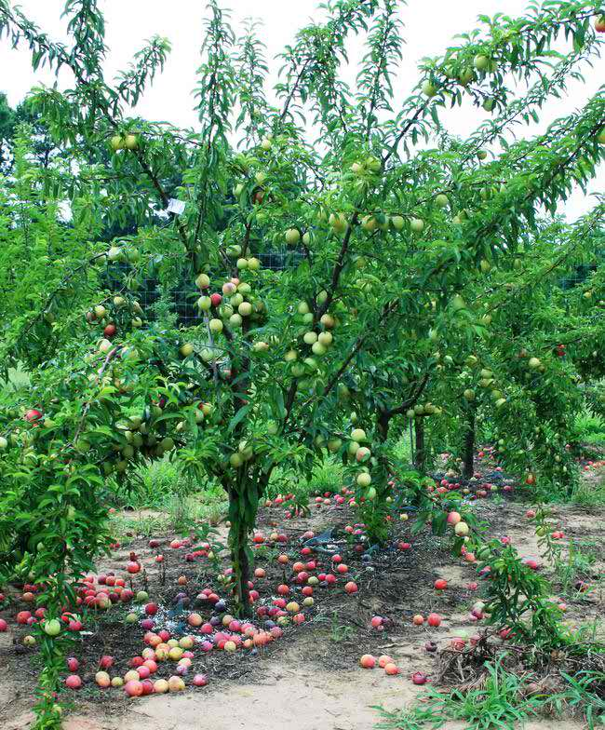
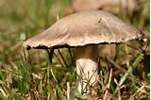
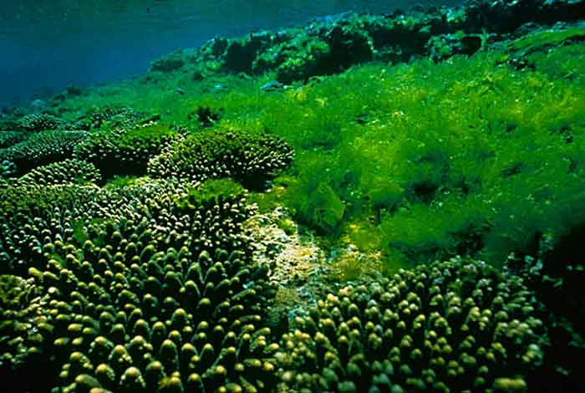
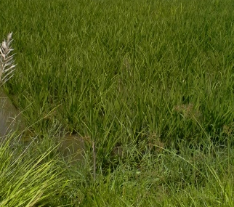
নিচের চিত্রগুলো লক্ষ্য কর

Slide 5
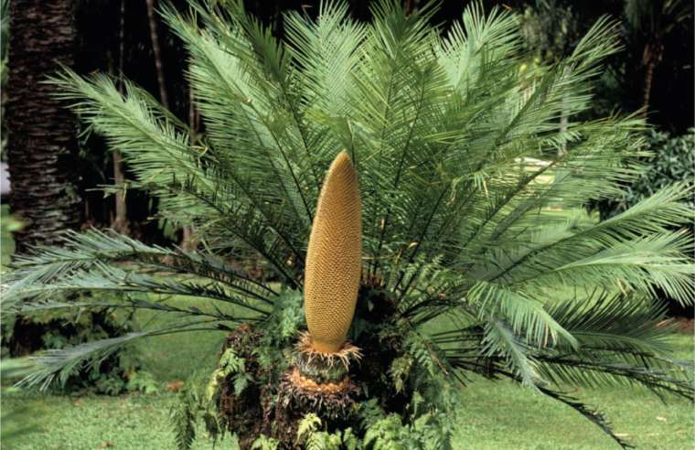
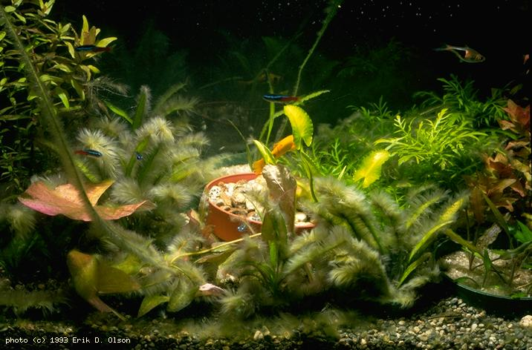
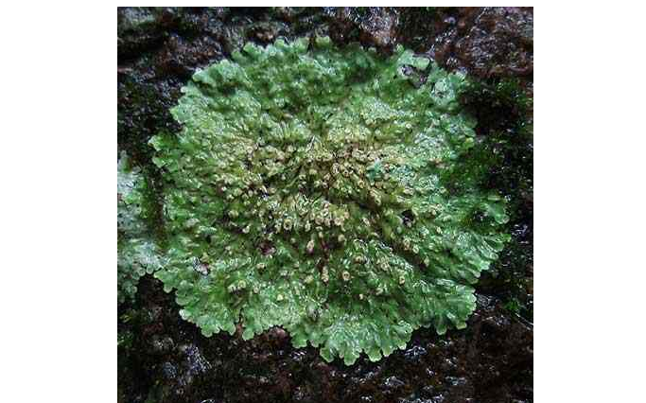
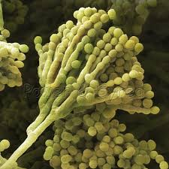

Slide 6
আজকের পাঠের আলোচ্য
বিষয়-
উদ্ভিদ জগতের শ্রেণিবিন্যাস

Slide 7
শিখন ফল
এই পাঠ শেষে শিক্ষার্থীরা-
শ্রেণিবিন্যাস কাকে বলে তা বলতে পারবে।
শ্রেণিবিন্যাসের বর্ণনা লিখতে পারবে।
শ্রেণিবিন্যাসের প্রয়োজনীয়তা ব্যাখ্যা করতে পারবে ।

Slide 8
n
নিচের চিত্রগুলো লক্ষ কর -

Slide 9
ক
কর্মপত্র -০১
এ
একক কাজ
সময়-০৩মিনিট
শ্রেণিবিন্যাস কাকে বলে?

Slide 10
স
সমাধান
;
এক বা একাধিক লক্ষনের সাদৃশ্যেসের ভিত্তিতে সাজনো ।
পারস্পরিক সম্পর্কের ভিত্তিতে সুসৃঙ্খল ভাবে নির্দিষ্ট রীতি অনুযায়ী গোষ্ঠিভুক্ত করা বা বিন্যাস করণের সুনির্দিষ্ট পদ্ধতি।
Simpsom 1961 এর মতে – “Classification is the ordering of plants into groups or sets on the basis of their relationships.”
ট্যাক্সোনমি গ্রিক , taxis= arrangement, nomos= law বা শ্রেণিবিন্যাসতত্ত্ব বা বিন্যাসবিধি।
উদ্ভিদরাজিকে জগৎ বা রাজ্য , বিভাগ , শ্রেণি , বর্গ , গোত্র , গণ , প্রজাতি প্রভৃতি ধাপে বা স্তরে বন্যাসকরণের সুনির্দিষ্ট পদ্ধতিকে উদ্ভিদ শ্রেণিবিন্যাস (Plant classification) বলে ।

Slide 11
শ্রেণিবিন্যাসের একক সমুহ
1. Kingdom (জগৎ বা রাজ্য)
2. Division (বিভাগ)
3. Class (শ্রেণি)
4. Order (বর্গ)
5. Family (গোত্র)
6. Genus (গণ)
7. Species (প্রজাতি)

Slide 12
কৃত্রিম শ্রেণিবিন্যাস পদ্ধতি
প্রাকৃতিক শ্রেণিবিন্যাস পদ্ধতি
জাতিজনি শ্রেণিবিন্যাস পদ্ধতি
উদ্ভিদের শ্রেণিবিন্যাসের প্রকারভেদ
সকল জাতিজনি শ্রেণিবিন্যাসই এক ধরনের প্রকৃতিক শ্রেণিবিন্যাস পদ্ধতি কিন্তু
সকল প্রকৃতিক শ্রেণিবিন্যাস জাতিজনি শ্রেণিবিন্যাস পদ্ধতি নয়।

Slide 14
Plant Kingdom (উদ্ভিদ জগৎ)
উপজগত ১ : Cryptogamia
(অপুস্পক উদ্ভিদ)
উপজগত ২ : Phanerogamia
(সপুস্পক উদ্ভিদ)
বিভাগ-১
Thallophyta
(সমাঙ্গদেহী)
বিভাগ-২
Bryophyta
(মসবর্গ)
বিভাগ-৩
Pteridophyta
(ফার্নবর্গ)
বিভাগ-১
Gymnospermae
(নগ্নবীজী)
বিভাগ-২
Angiospermae
(গুপ্তবীজী)
শ্রেণি-১
Algae
(শৈবাল)
শ্রেণি-2
Fungi
(ছত্রাক)
শ্রেণি-১
Dicotyledones
(দ্বিবীজপত্রী উদ্ভিদ)
শ্রেণি-২
Monocotyledones
(একবীজপত্রী উদ্ভিদ)
উপশ্রেণি-১
Polyoetalae
(বিযুক্তদল উদ্ভিদ)
উপশ্রেণি-২
Gamopetalae
(যুক্তদল উদ্ভিদ)
উপশ্রেণি-৩
Monochlamydae
(দলবিহীন উদ্ভিদ)

Slide 15
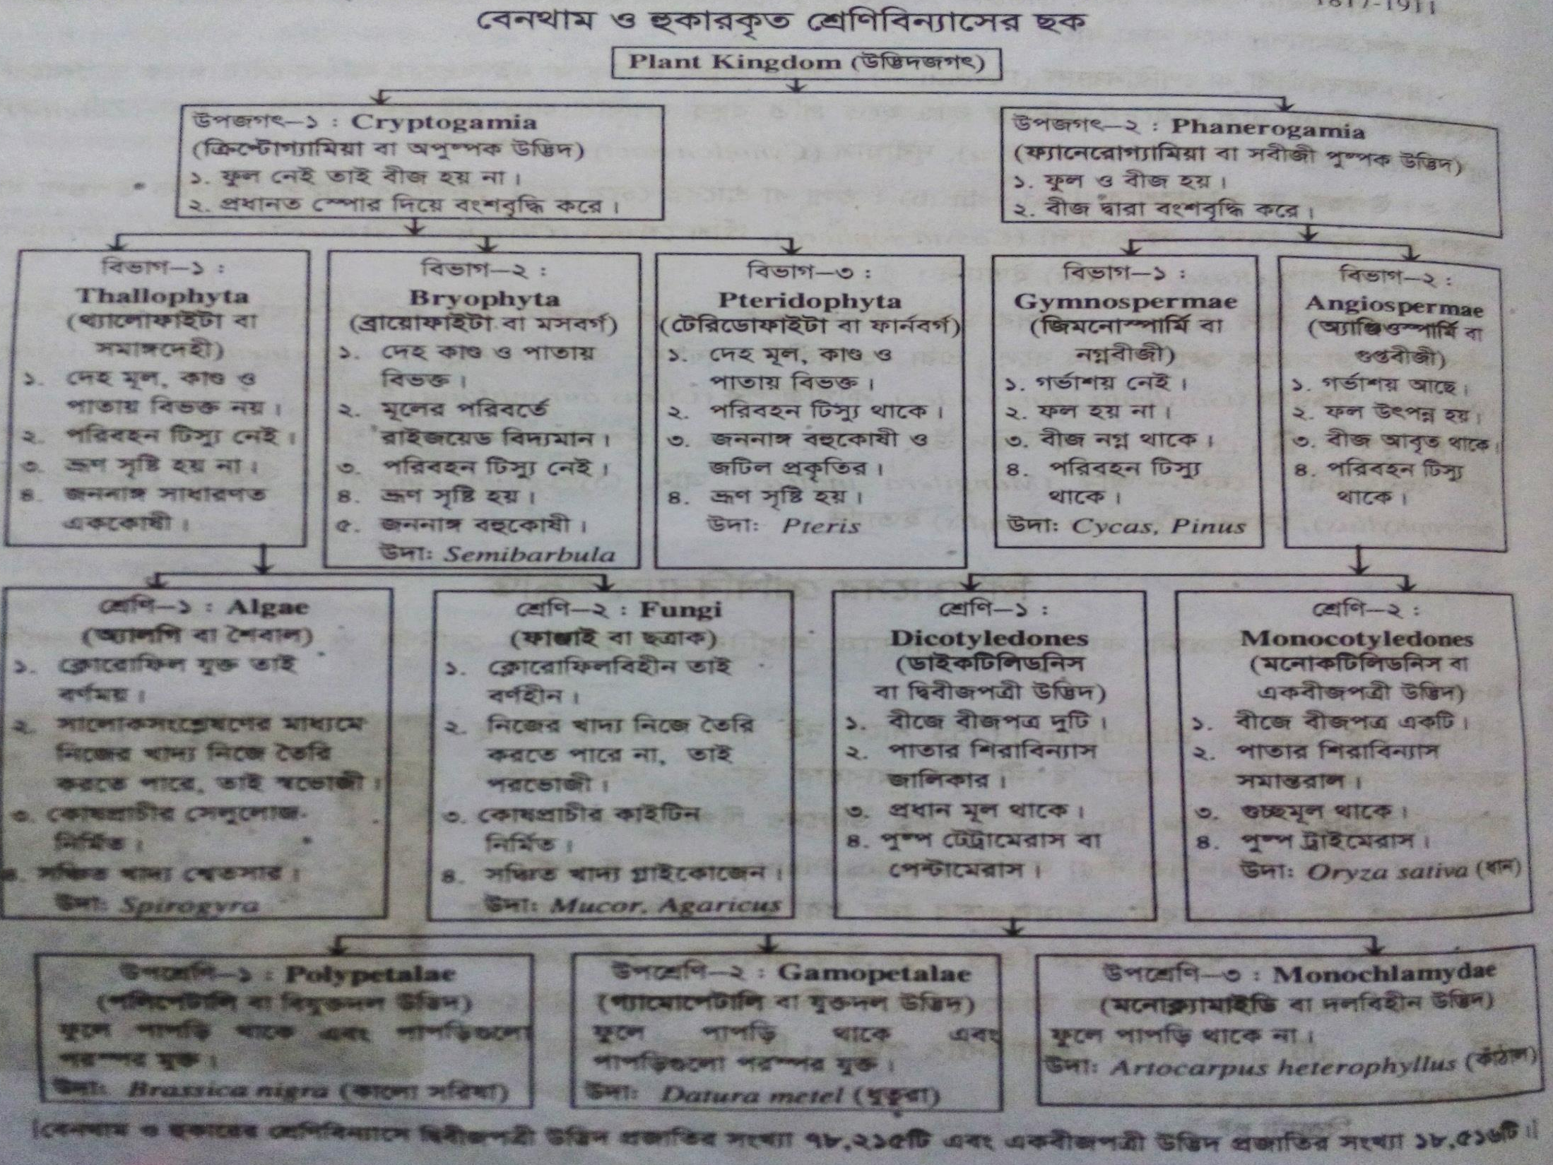

Slide 17
মারগুলিস এর পাঁচ জগৎ শ্রেণিবিন্যাস Living World (জীবজগৎ)
Super Kingdom-1
Prokaryota
(আদিকোষী)
Super Kingdom-2
Eukaryota
(প্রকৃতকোষী)
Kingdom : Monera
১৫টি Phylum
Ex. E coli
Kingdom : Protoctista
৩৩টি Phylum
Ex. Spyrogyra
Kingdom : Fungi
৫টি Phylum
Ex.Penicillium
Kingdom : Plantae
৯টি Phylum
Kingdom : Animalia
৩২টি Phylum
Ex. Homo sapiens
Grade-1 Bryophyta
১টি Phylum
Ex. Semibarbula
Grade-2 Tracheophyta
৮টি Phylum
Ex. Artocarpus heterophyllus

Slide 18
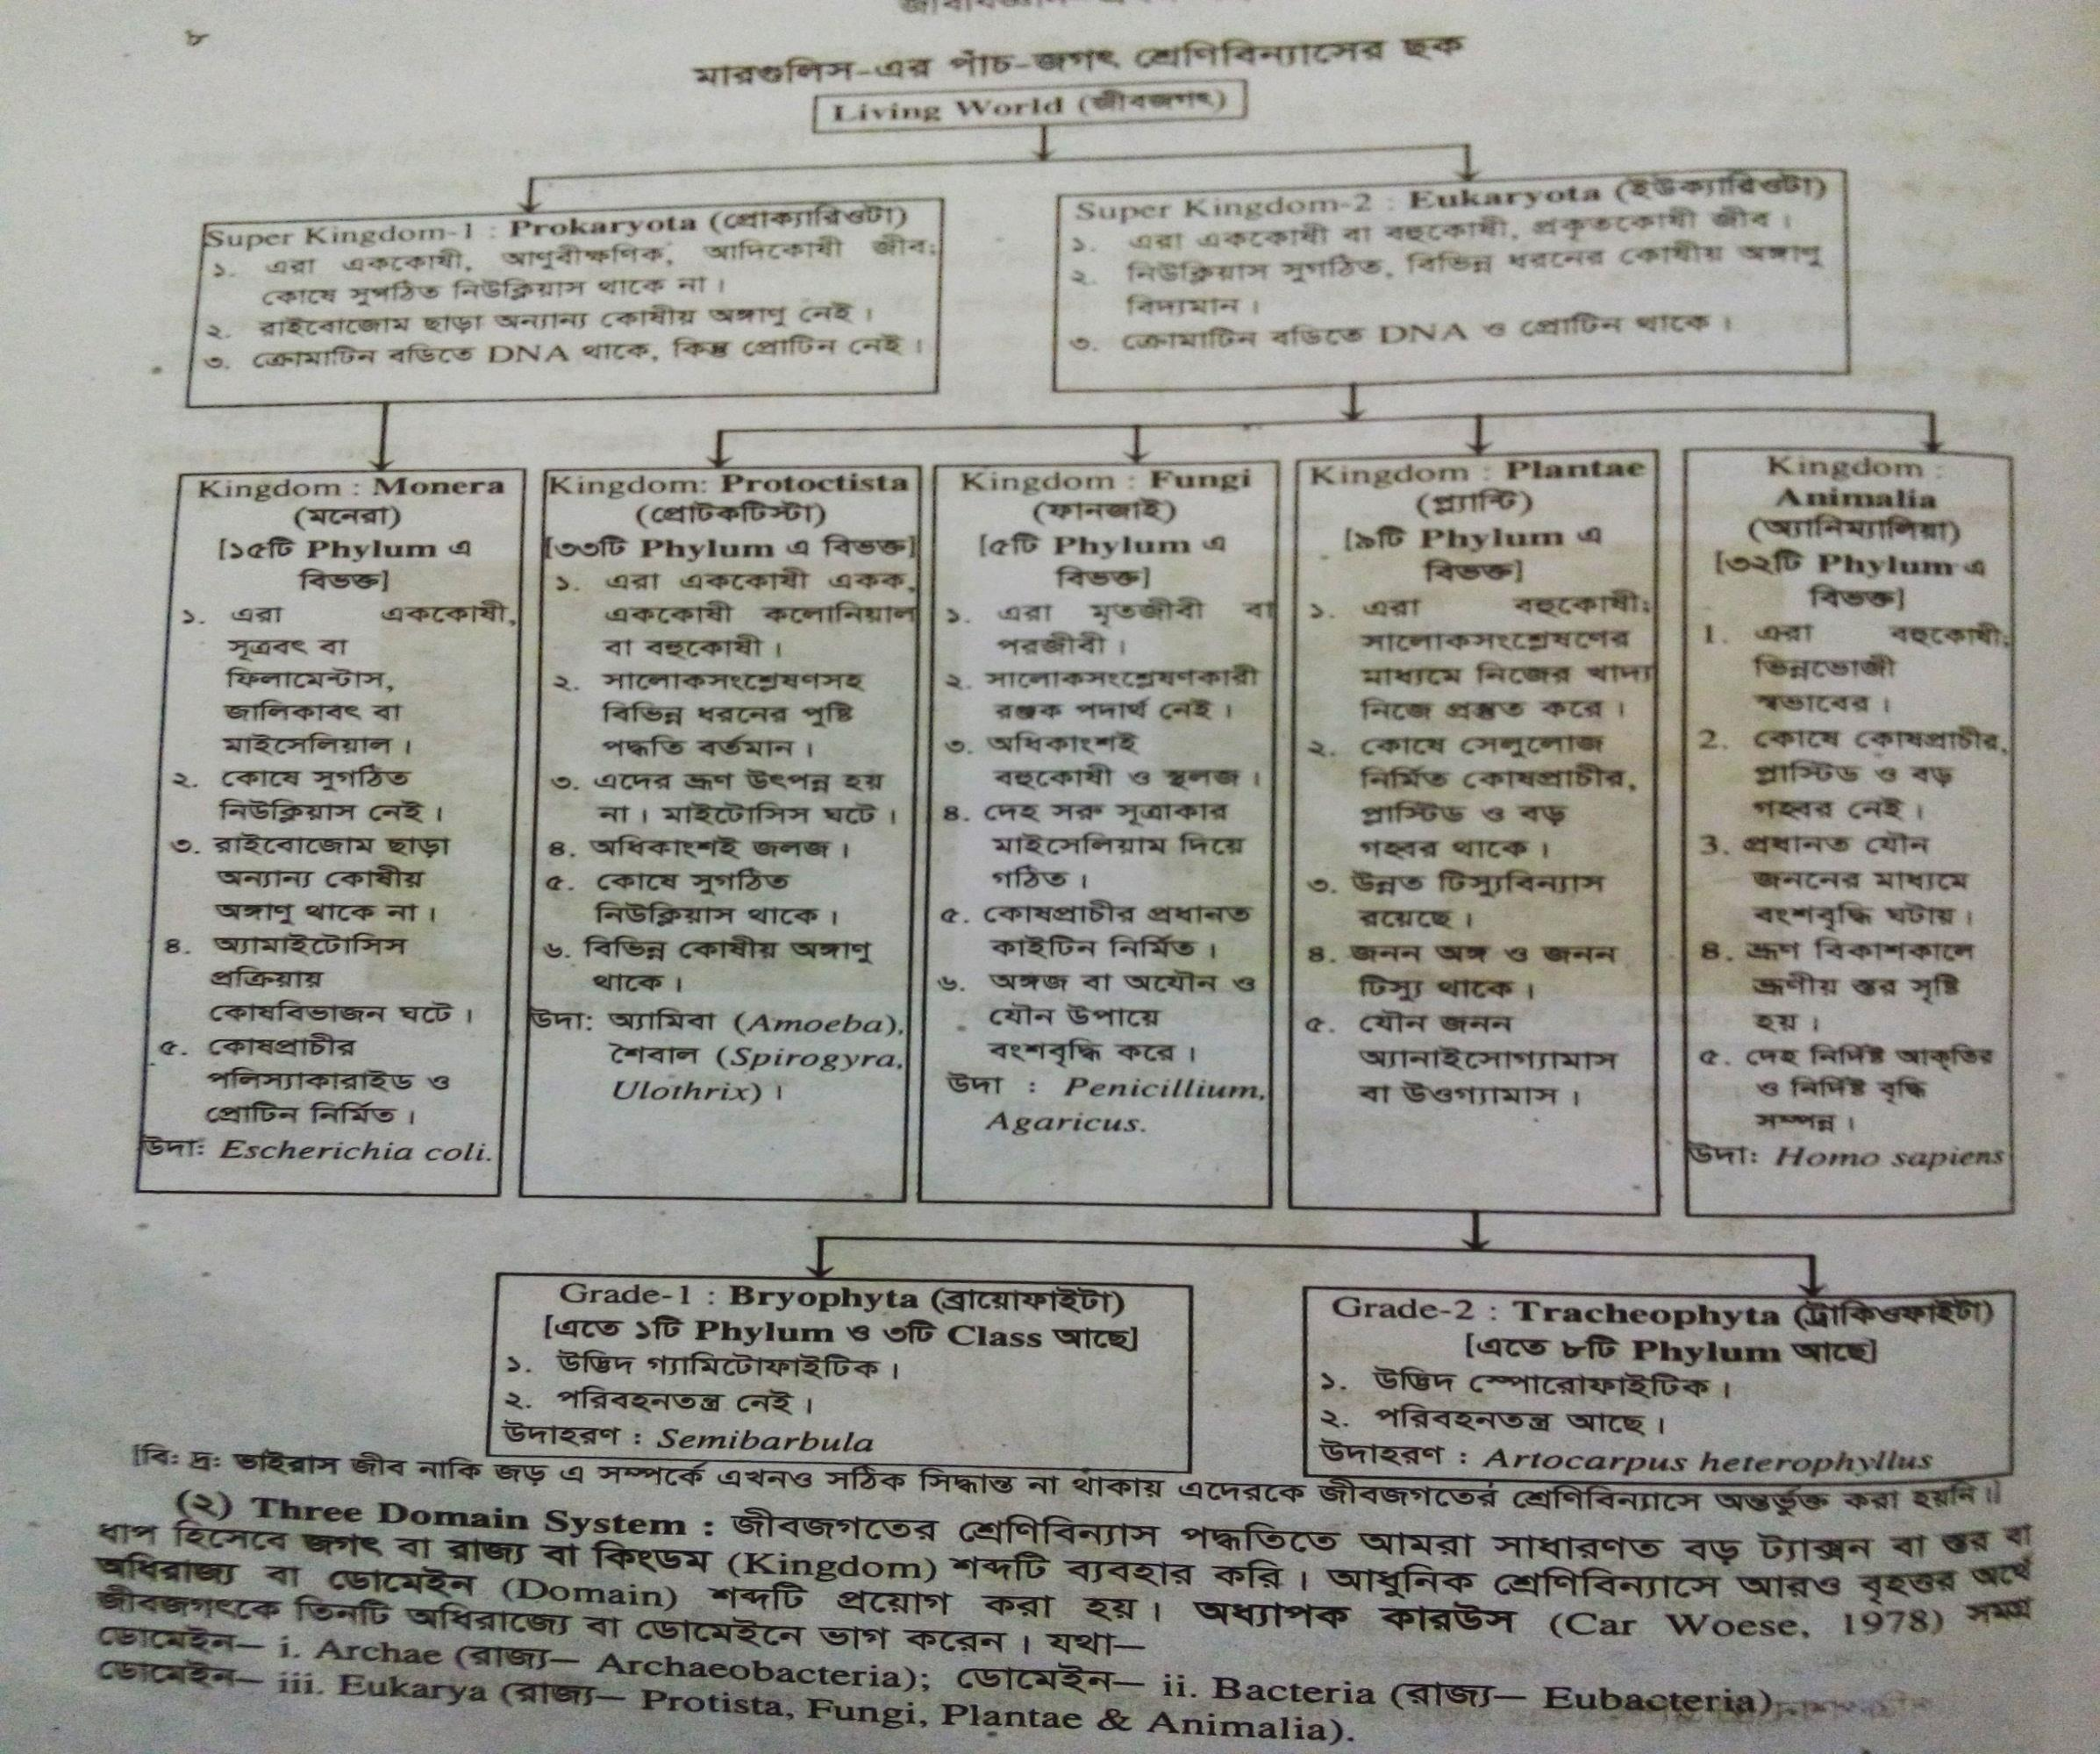

Slide 19
কক
কর্মপত্র-০২
জ
জোড়ায় কাজ
সময়-০৩মিনিট
জোড়ায় কাজ
শ্রেণিবিন্যাসের প্রয়োজনীয়তা কী কী ?

Slide 20
হফহহহ
সমাধান
শ্রেণিবিন্যাসের মাধ্যমে দৈনন্দিন প্রয়োজনে কোন নির্দিষট উদ্ভিদকে অল্প সময়ে ও অল্প পরিশ্রমে খুঁজেবের করা যায়।
কোন নির্দিষ্ট গোষ্ঠীভুক্ত সকল উদ্ভিদ সম্পর্কে সম্যক জ্ঞানলাভ করা যায়।
কৃত্রিম প্রজনন , অর্থনৈতিক গুরুত্ব সম্পন্ন উদ্ভিদ বাছাই ও সংরক্ষণ করা যায়।
উদ্ভদকে সহজে সঠিকভাবে শনাক্ত করা যায়।
উদ্ভদকে সহজে আন্তর্জাতিক সর্বজনীন পরিচিতি প্রদানে শ্রেণিবিন্যাসের জ্ঞান বিশেষ ভূমিকা রাখে।

Slide 21
কর্মপত্র-০২
মূল্যায়ন
শ্রেণিবিন্যাসের একক কয়টি ?
ক) ৫টি খ) ৭টি গ) ৯টি ঘ) ১১টি
2. গুপ্তবীজী উদ্ভিদ কয় ধরনের?
ক)২ খ)৩ গ)৪ ঘ)৫

Slide 22
বাড়ির কাজ
সকল জাতিজনি শ্রেণিবিন্যাসই এক ধরনের প্রকৃতিক শ্রেণিবিন্যাস পদ্ধতি কিন্তু সকল প্রকৃতিক শ্রেণিবিন্যাস জাতিজনি শ্রেণিবিন্যাস পদ্ধতি নয় কেন ?

Slide 23
ধন্যবাদ

